Slide 1
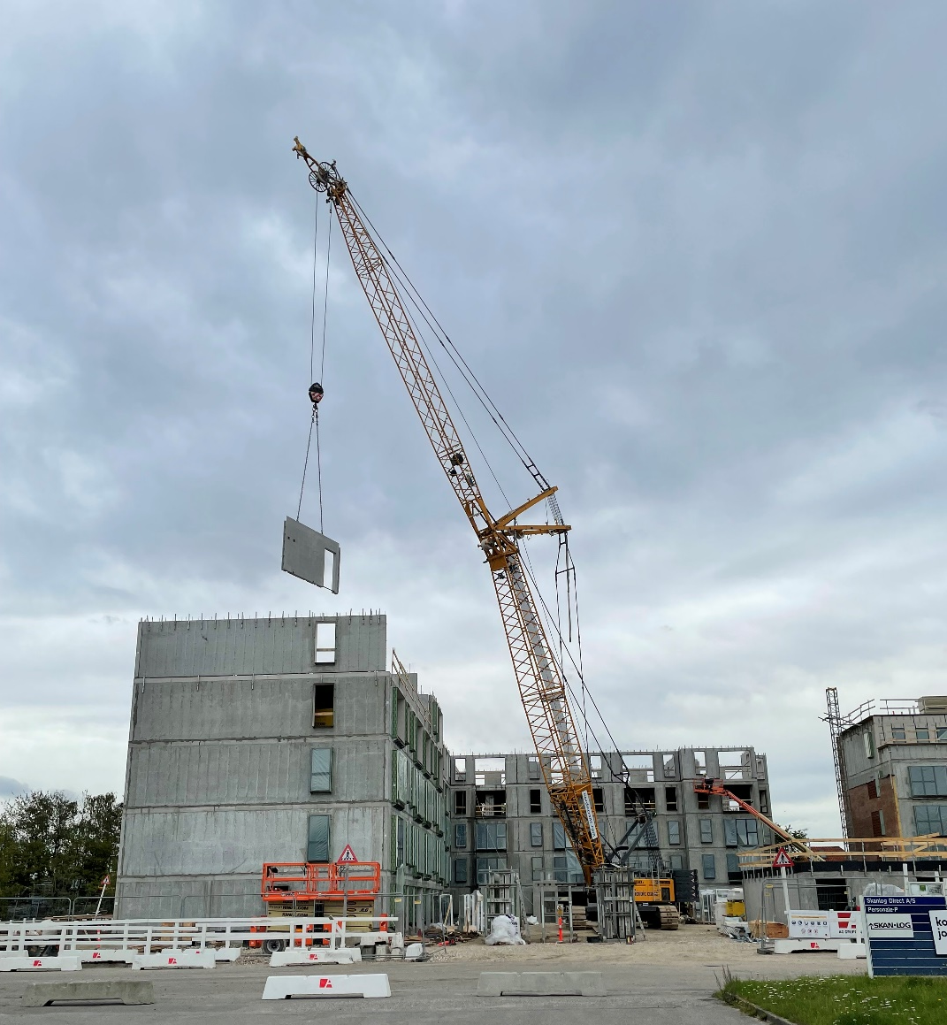
Byomdannelse i Hersted
Ejerlauget Hersted Industripark 23. november 2023

Slide 2
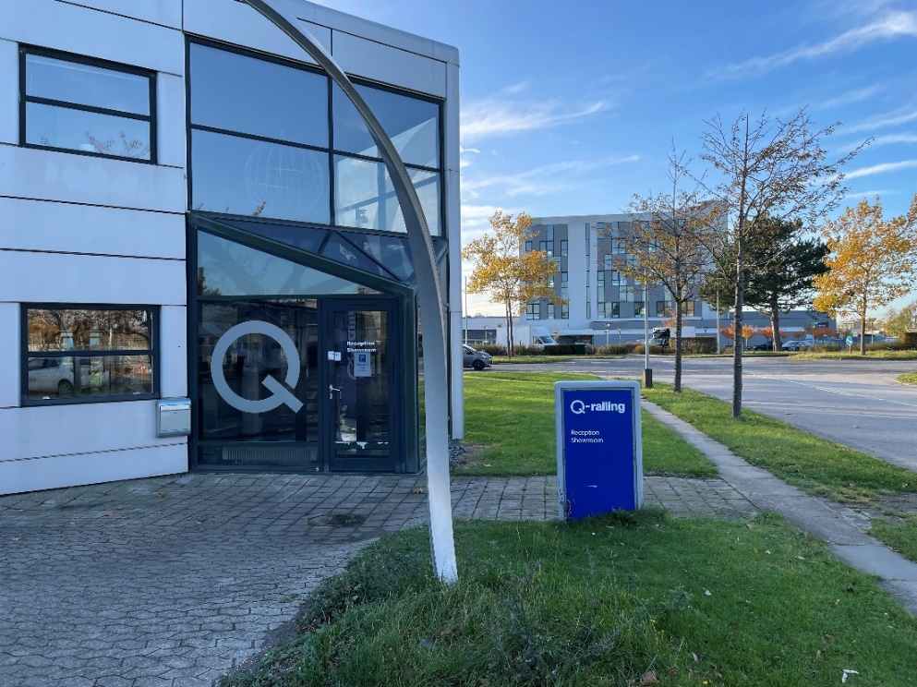
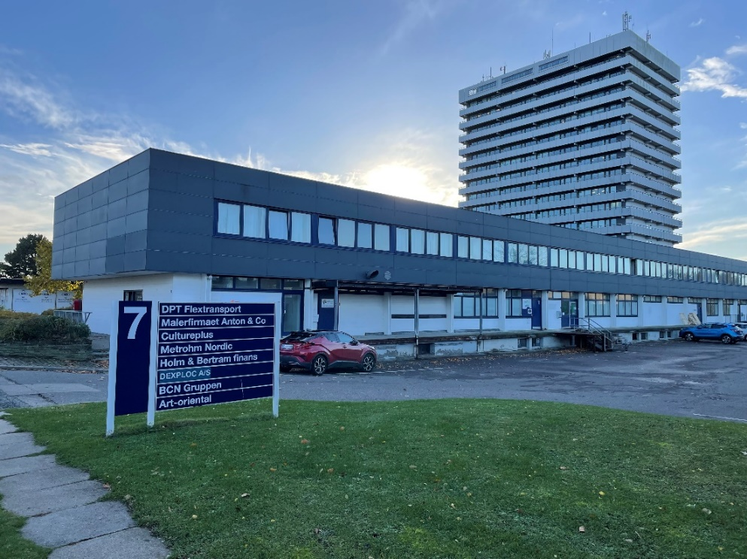
Hersted Industripark
”Nyskabende inden for dansk industri”
Anlagt i 1960’erne på jord opkøbt af privat udvikler
150 ha industrigrunde og 17 ha vejareal

Slide 3
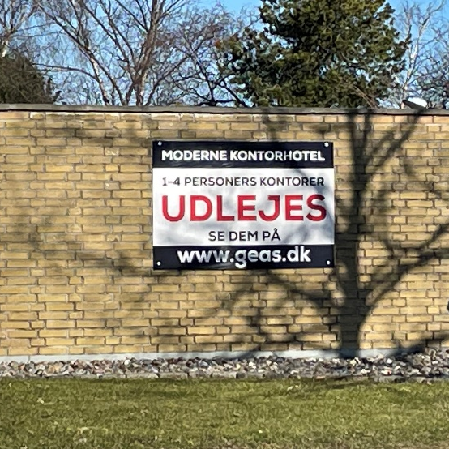
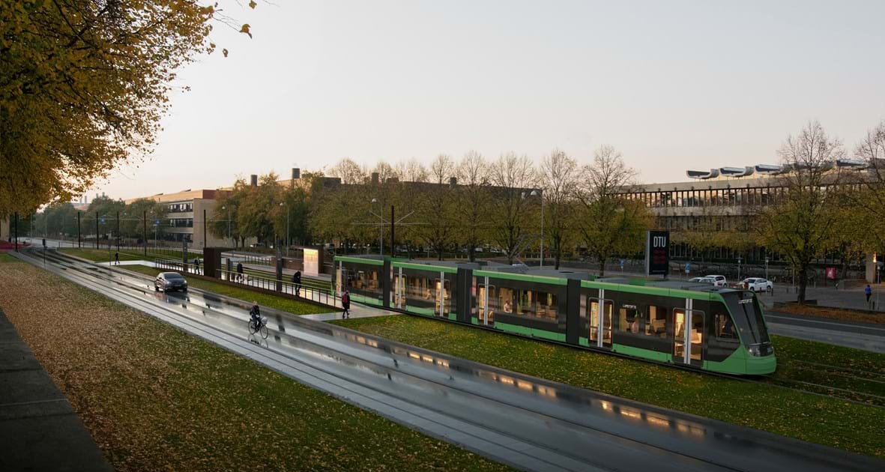
Virksomheders behov ændrer sig → nogle bygninger er nu tomme eller udlejes til andre formål
Letbanesamarbejde mellem region og kommuner langs Ring 3
2010: Samarbejde med Realdania om ambitiøs udviklingsplan langs letbanen
2018: Ejerkredsen godkender anlæg af letbanen
2025: Letbanen åbner

Slide 4
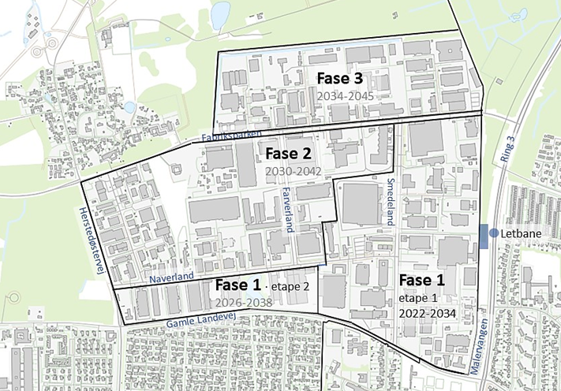
Byomdannelse i Hersted
En blandet bydel med boliger, erhverv, detailhandel, skole, institutioner og kulturliv
I runde tal: 12.000 nye boliger - heraf
ca. 6.000 i planperioden 2022-2034
ca. 6.000 i perioden 2035-2045
Sker i etaper og vil strække sig over lang tid
Som grundejer bestemmer du selv – inden for rammerne af rækkefølgeplanen – hvornår din grund kommer i spil
Rækkefølgen fastlægges i kommuneplanen
2022-2034
ca. 6.000 boliger
Tæt bebyggelse ved stationen - i senere faser trappes ned mod vest og nord

Slide 5
Du er grundejer og vil gerne…
Udvikle ejendommen
Fortsætte med at drive virksomhed/ udleje lokaler
”Hvorfor er planprocessen så lang?”
”Hvilke konsekvenser har det for mig og mine lejere, at der byudvikles omkring vores grund?”

Slide 6
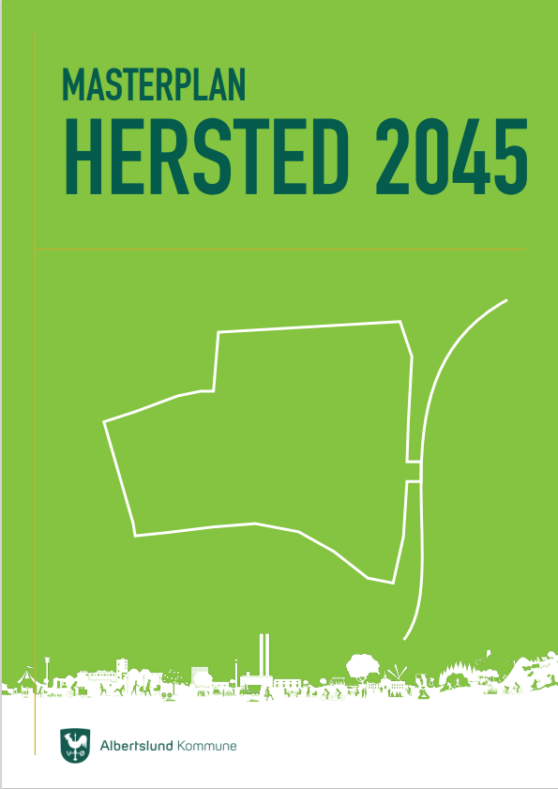
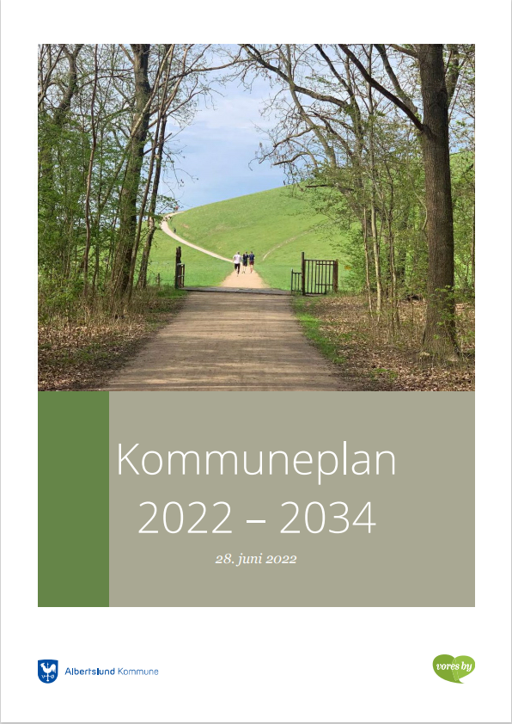
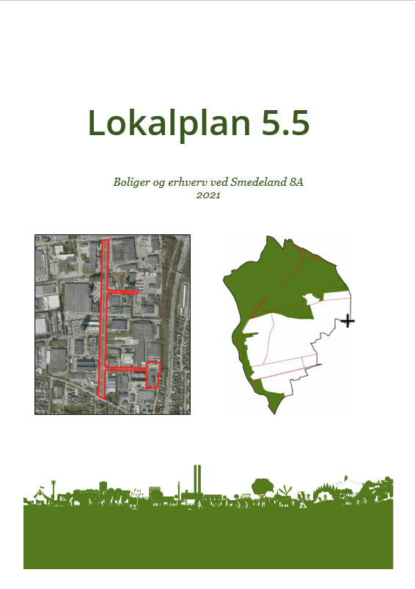
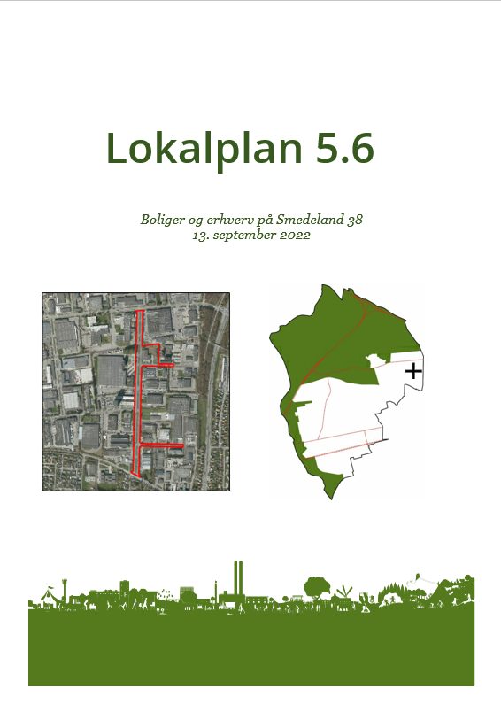
Masterplan 2045
vedtaget maj 2020
Vision
Kommuneplan 2022-2034
Overordnede rammer og retningslinjer
Kommunen skal ‘virke for’ planens realisering
Revideres hvert 4. år
Lokalplaner
Bindende for grundejere

Slide 7
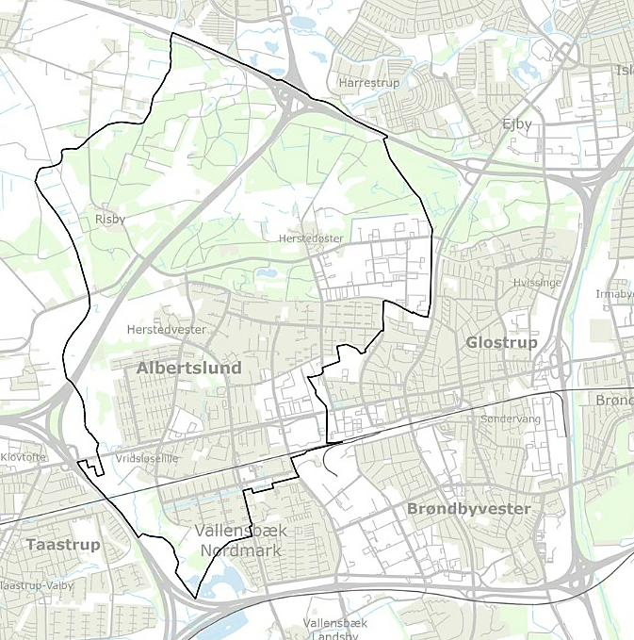

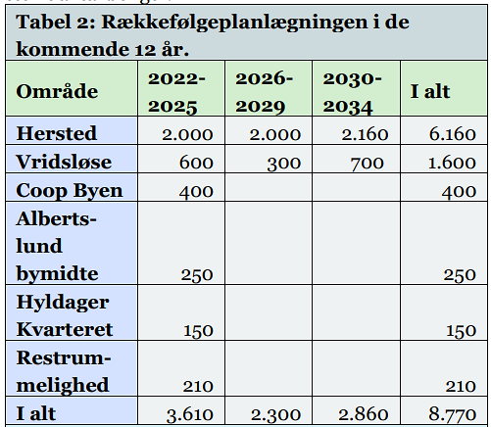

Byudvikling 2022-2034
Byudvikling fremtidig
Hersted
COOP
Vridsløse
Hyldager-kvarteret
Centrum

Slide 8
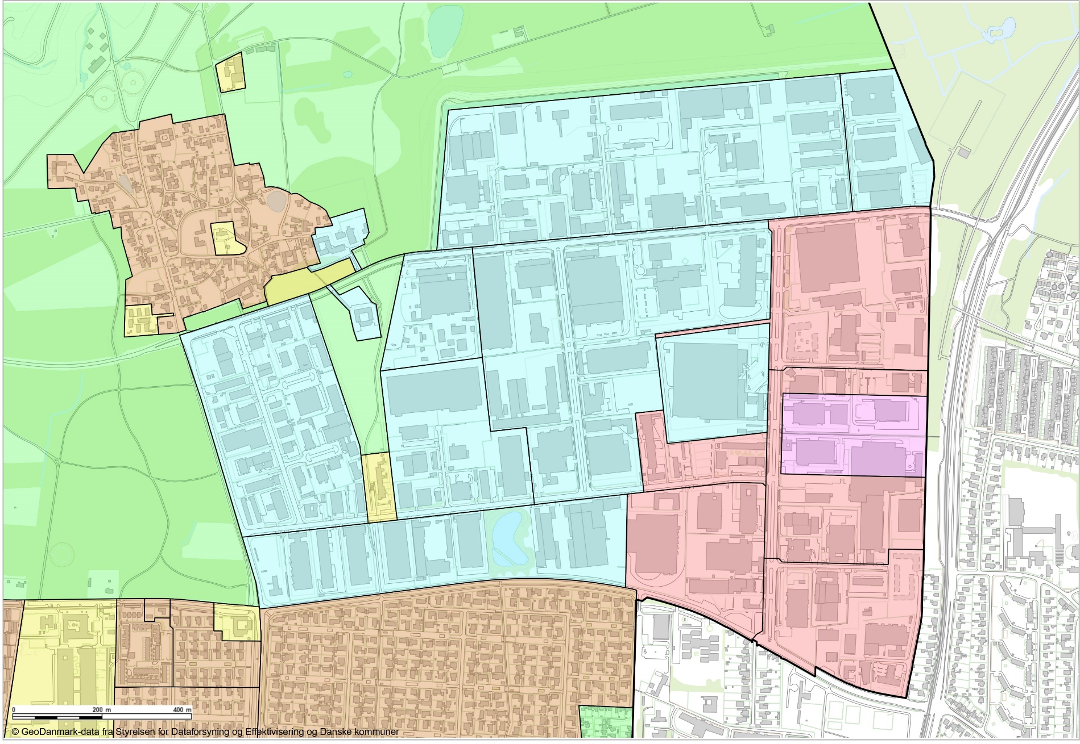
Kommuneplan 2022-2034 - anvendelse
Bolig
Erhverv
Centerområde
Off. formål
Blandet bolig og erhverv

Slide 9
”Hvilke konsekvenser har det for mig og mine lejere, at der byudvikles omkring vores grund?”
Eventuelt indgår du aftale med bygherre på nabogrund om støjdæmpende foranstaltninger
Gradvis ændring af trafikmængder på vejene
Omlægning af visse kryds og vejstrækninger
Byggepladsgener
Du får beboere i stedet for anden virksomhed som nabo → måske øget opmærksomhed om støj eller andre gener fra din virksomhed
Usikkerhed om, hvornår byomdannelsen ”når til dig”
Der er lang tid til, hvis du ligger i de sidste etaper
Eventuel udvidelse af dine nuværende aktiviteter er mulig inden for rammerne af gældende byplanvedtægt,
men inden for kommuneplanens byomdannelsesområde kan du ikke forvente at få tilladelse til nye aktiviteter ud over byplanvedtægten (jf. kommunens pligt til at ‘virke for’ kommuneplanens realisering)
Din grund stiger formentlig i værdi, hvis den ligger i et område, hvor der kan bygges boliger

Slide 10
Støj fra virksomheder i et byomdannelsesområde
Støjgrænser ifølge kommuneplanen
 | Dag | Aften | Nat kl. 22.00 - 07.00
Erhvervs- og industriområder med forbud mod generende virksomheder | 60 dB(A) | 60 dB(A) | 60 dB(A)
Områder for blandet bolig- og erhvervsbebyggelse, centerområder | 55 dB(A) | 45 dB(A) | 40 dB(A)
Ved lokalplanlægning for en grund med nye boliger:
Byomdannelsesregel
Overgangsperiode 8 år fra endelig vedtagelse af lokalplan
Bygherre
udformer bebyggelsen, så støjkrav kan overholdes eller
indgår aftale med støjende virksomhed om finansiering af støjdæmpende foranstaltninger, så støjbelastningen ophører inden for ca. 8 år
Hvis virksomheden efter 8 år overskrider støjgrænsen, vil den få et påbud af kommunen.
‘Huludfyldningsregel’
Bygherre
udformer bebyggelsen, så støjkrav kan overholdes
Virksomheden kan fortsat støje op til 60 dB i skel
På længere sigt:
Når den faktiske anvendelse af området er skiftet fra erhverv til blandet bolig og erhverv, skal virksomhederne overholde de støjgrænser, der gælder for blandet bolig og erhverv.

Slide 11
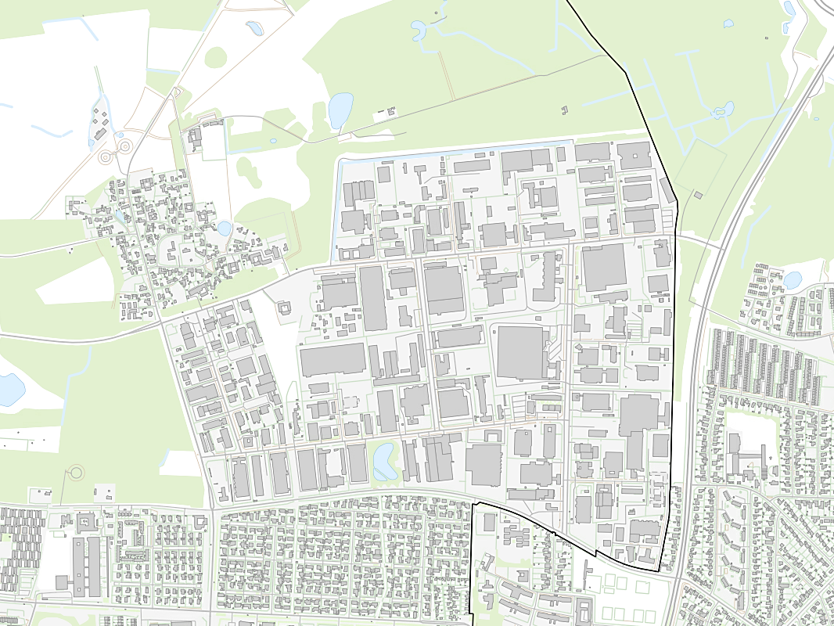
Hersted · byomdannelse
status oktober 2023
Etape 3
2034-2045
Fabriksparken
Etape 1 · fase 1
2022-2034
Etape 2
2030-2042
Ring 3
Farverland
Smedeland
Letbane
2025 3. kvartal
Herstedøstervej
Naverland
Etape 1 · fase 2
2026-2038
Gamle Landevej
Malervangen

Slide 12
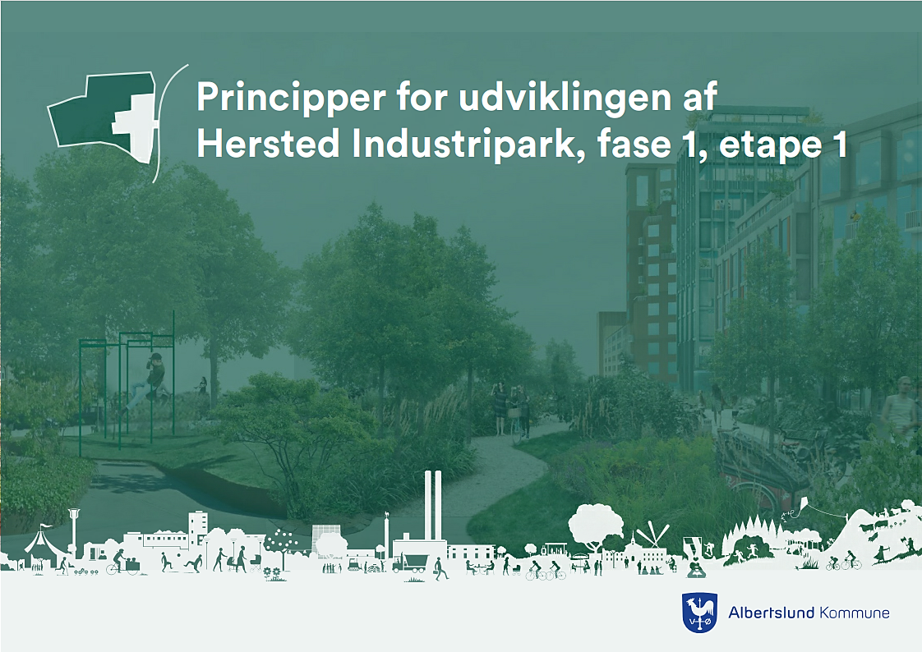
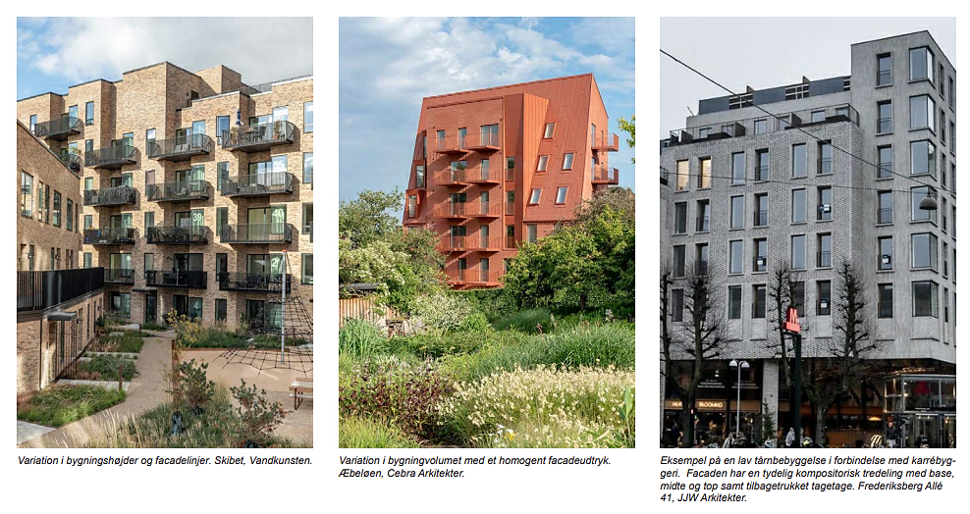
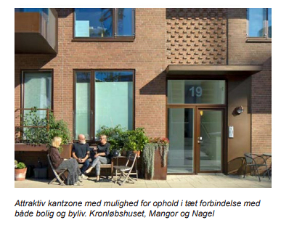
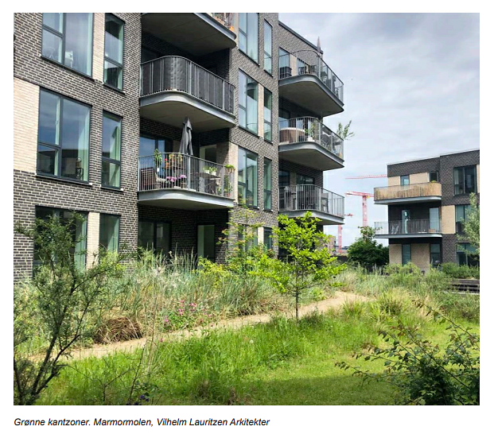
Arkitektur
Kantzoner
Grønne gårdrum
Fælleslokaler
Cykelparkering
Biodiversitet
mv.
→ Dialog med bygherrer inden lokalplan

Slide 13
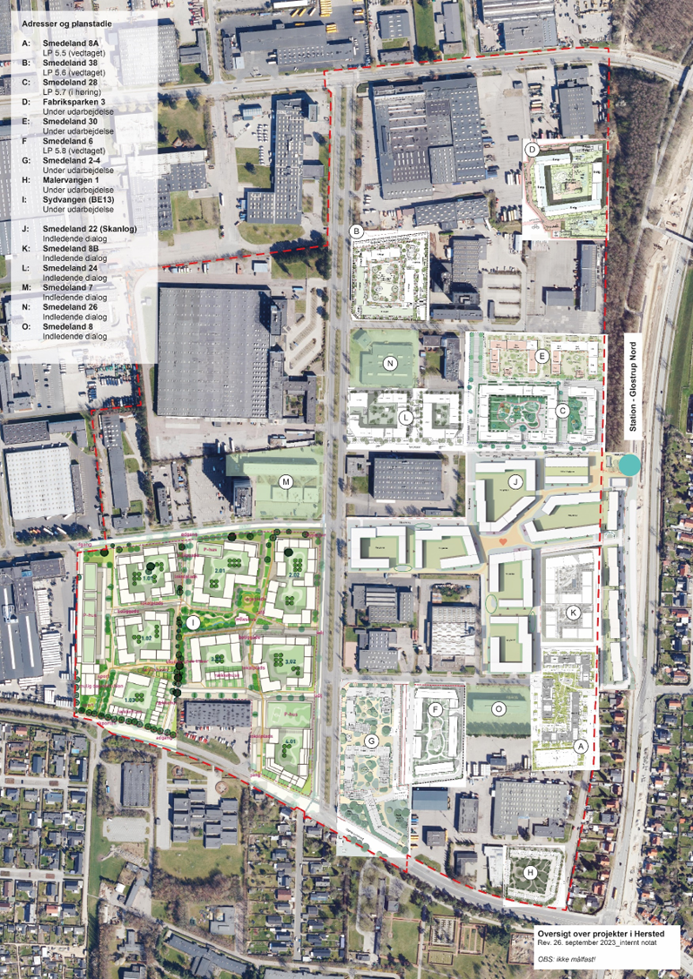

Designmanual for veje og stier i Hersted
Intern arbejdsgruppe
→ Offentlige veje og stier + private fællesveje og stier
Stationsforplads og ‘Bygaden’
Projektering af anlægsprojekt
Smedeland Boulevard
grønt strøg
Skitseprojekt v/ ekstern landskabsarkitekt juni-oktober 2023
→ nyt kortbilag ind i nye lokalplanforslag
+ etablering af grundejerforening kan iværksættes

Slide 14
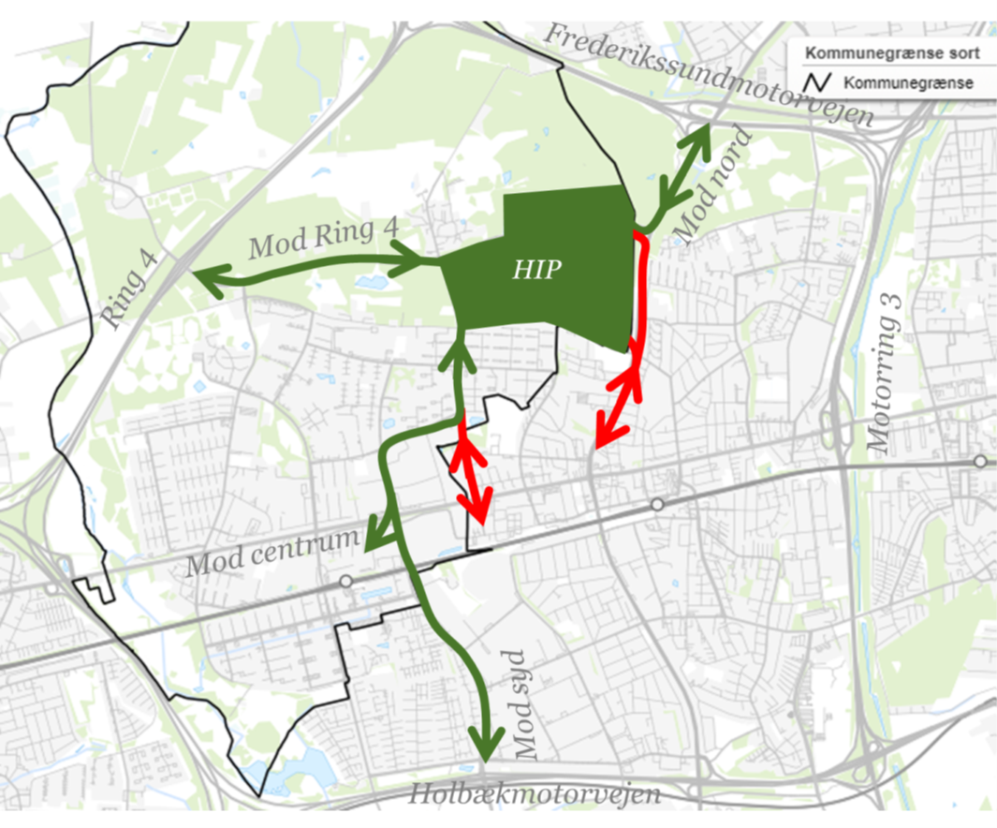
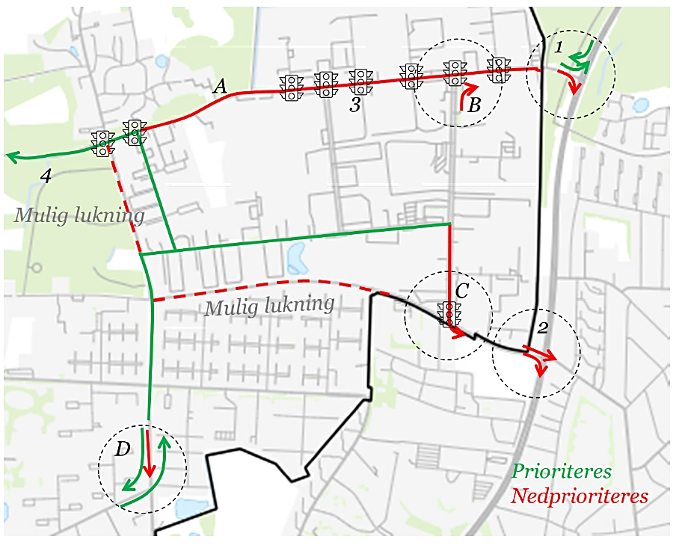
Trafikale tiltag i forbindelse med afvikling af biltrafik til/fra det overordnede vejnet
Trafikaftale Albertslund-Glostrup:
En række tiltag iværksættes, når bolig nr. 751 tages i brug
Løbende overvågning af trafikudviklingen →
Drøftelser mellem de to kommuner om behov for yderligere tiltag

Slide 15
Hersted · trafikale ændringer i fremtiden
Fase 3
Fabriksparken grøn midterrabat + nedprioritere højresving fra Smedeland ∙ 2026 ?
Fase 1 · etape 1
2022-2034
Reducere højresving til O3
Flere trafikændringer efter behov
Fase 2
‘Bygaden’ og Stationsforplads
Nye stiforbindelser?
Letbane
Grøn boulevard
Fase 1 · etape 2
Evt. lukning af Gl. Landevej
Trafiksanering → reducere trafik fra Smedeland til Gl. Landevej
2026 ?
Reducere højresving til O3

Slide 16
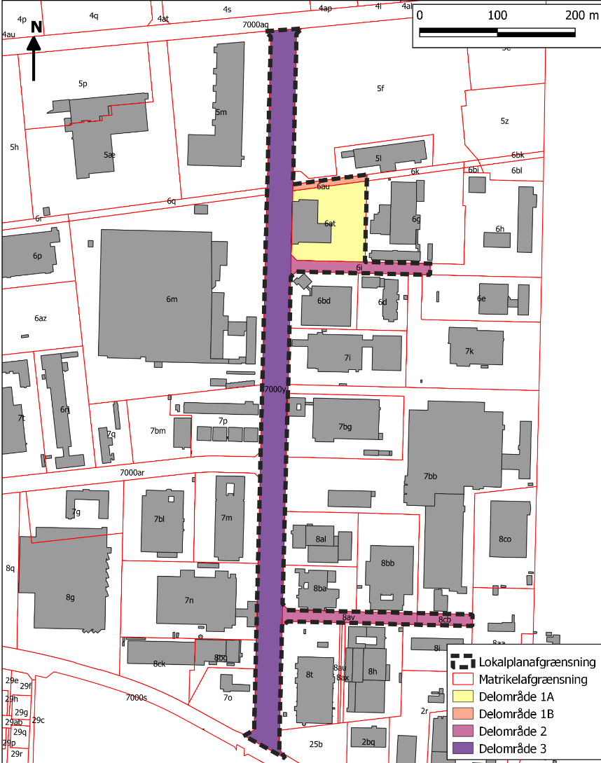
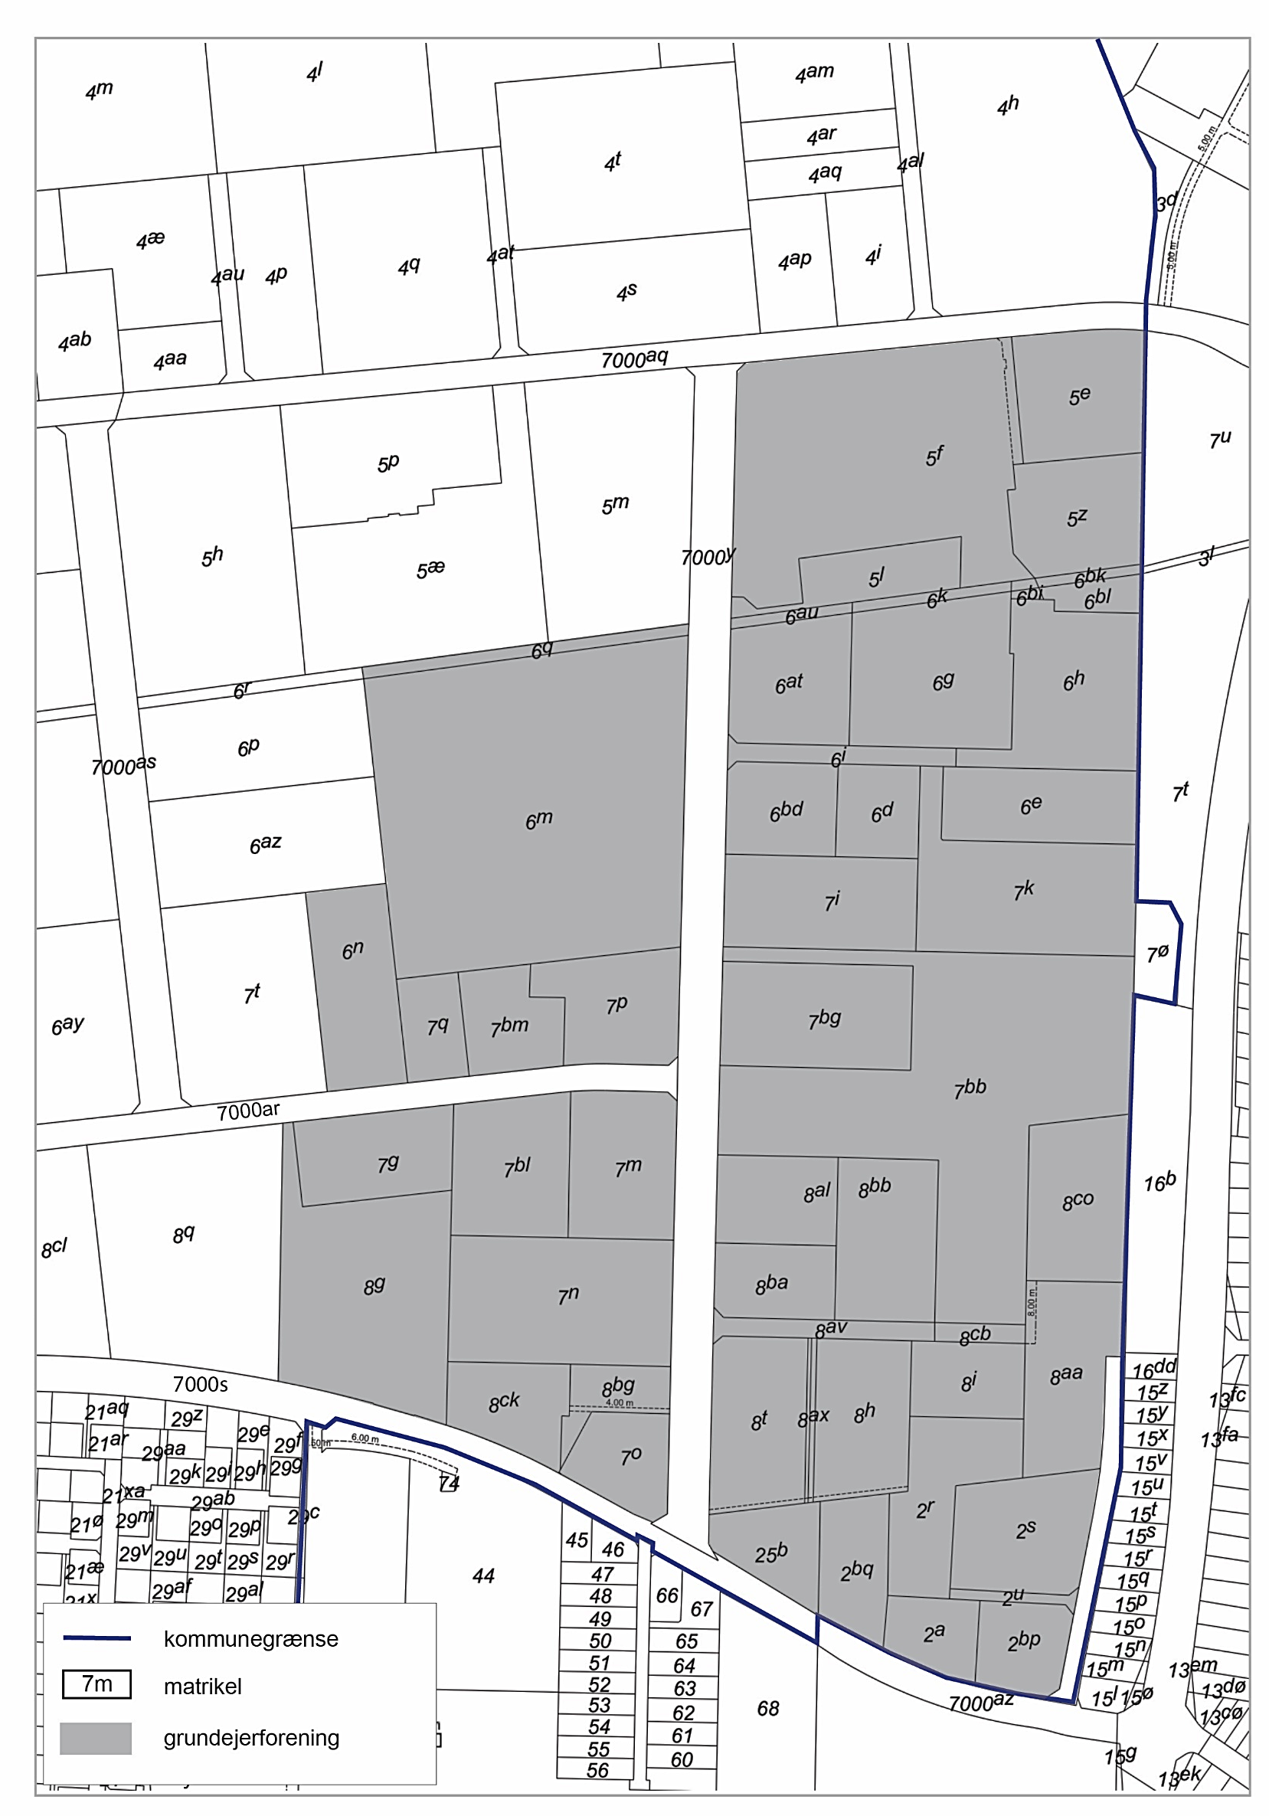
Ny grundejerforening
Lokalplanområde for bebyggelse
Område til vej og grønt strøg
Grundejerforening skal anlægge og vedligeholde det grønne strøg
Private fællesveje
Grundejerforening skal vedligeholde vejene, når de er overdraget fra Ejerlauget Hersted Industripark
Grundejerforeningens område i nuværende planperiode – kan udvides løbende
Medlemspligt, når man udnytter muligheden for byomdannelse
Eksempel på kortbilag i lokalplan

Slide 17
”Hvorfor er planprocessen så lang?”
6-12 mdr.
3 mdr.
12-18 mdr.
3 mdr.
3-4 mdr.
3 mdr.
1 md.
Indledende dialog og afklaring
Udarbejdelse af startredegørelse
Politisk behandling
Udarbejdelse af lokalplan og miljøvurdering
inkl. mange analyser - støj, vind, skygge, jordforurening, klimapåvirkning mm.
Politisk behandling af lokalplan-forslag
Offentlig høring
Hørings-notat
Indarbejde ændringer
Politisk behandling
Endelig vedtagelse af lokalplan
Klage-frist
I alt 2,5 - 3,5 år
Mange planer i gang → evt. ventetid før igangsætning

Slide 18
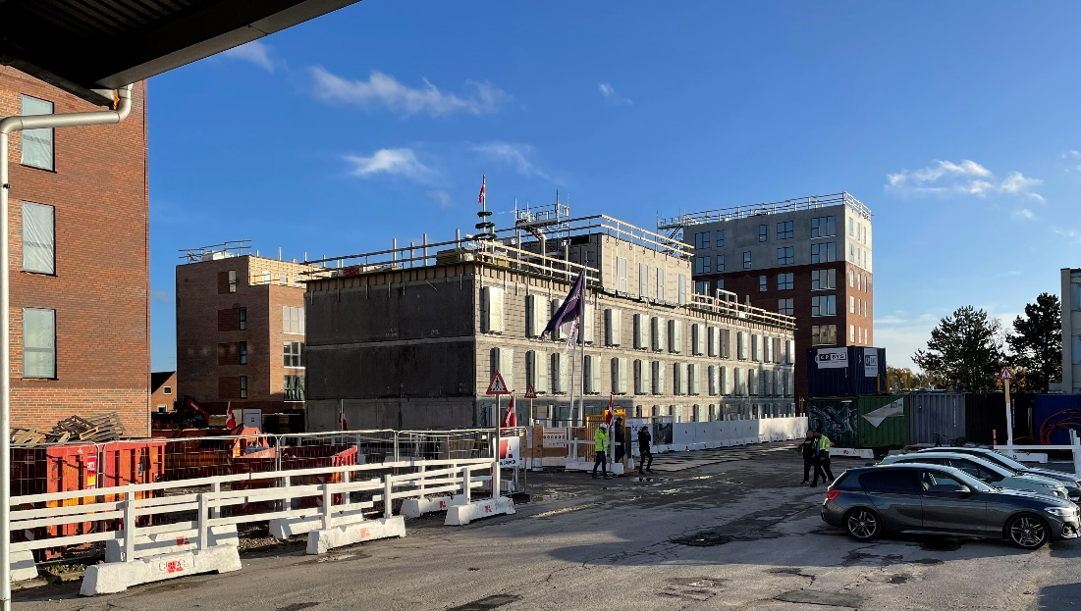
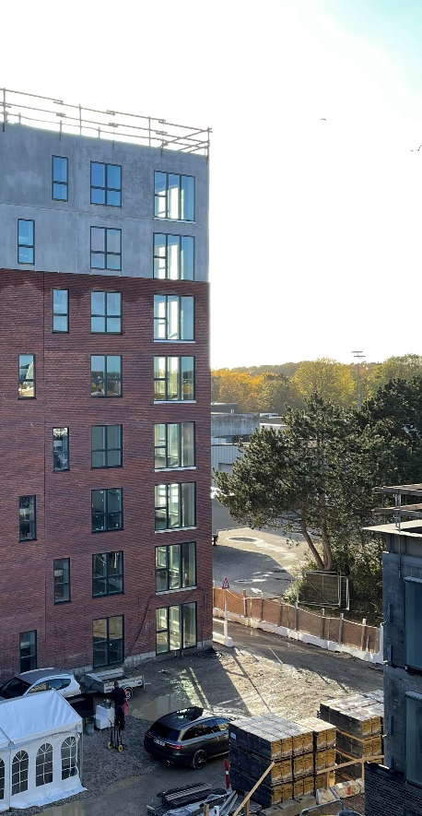
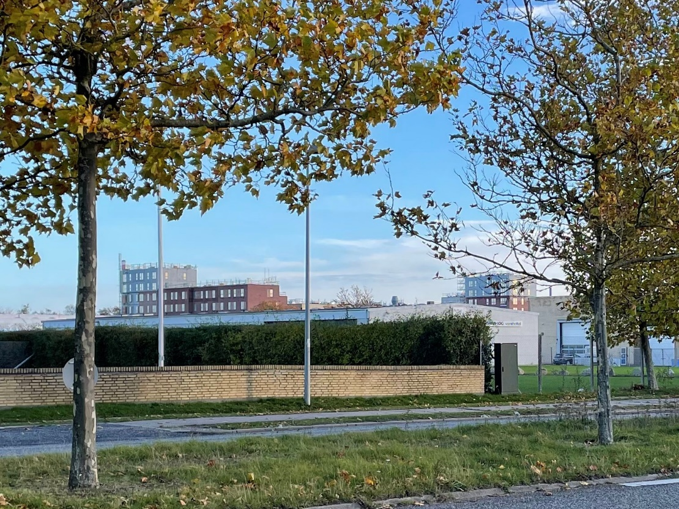
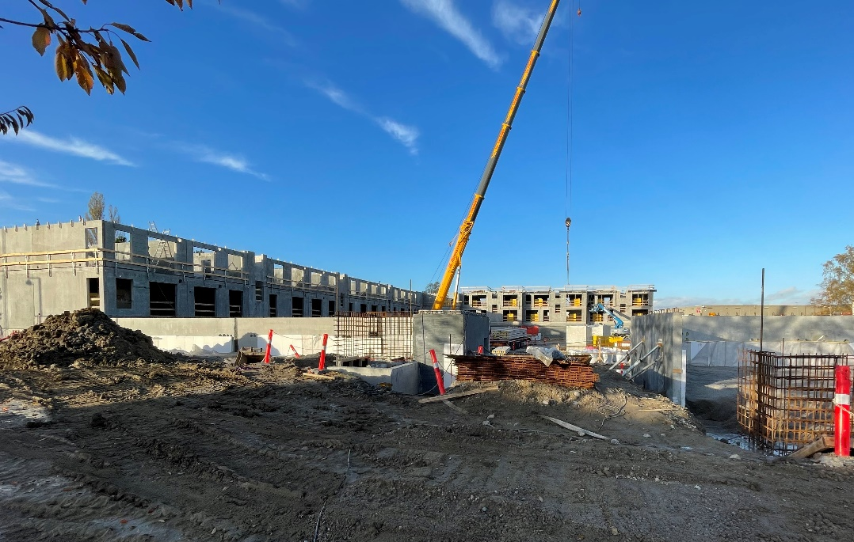
Smedeland 8A
200 boliger
Forventet indflytning juli 2024
Byggeri under opførelse
Smedeland 38
183 boliger

